Slide 1
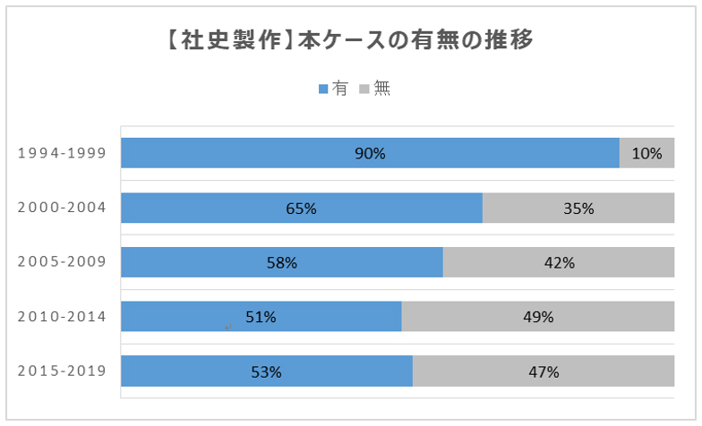
News Release
社史･アーカイブ総合研究所 事務局
〒104-0033 東京都中央区新川１丁目８-８ アクロス新川ビル 4F
TEL 03-6824-9113 FAX 03-6824-9110 ✉ info@shashi-archive.jp 担当：鈴木
https://shashi-archive.jp/
<発表資料>
No.00029
2022年4月28日
- 社史・アーカイブ総合研究所 -
社史の形式をどうするか その2
ケース入り社史の推移
社史と言えば、箱入りの百科事典のような上製本のケースに入ったイメージが強かった時代から、ここ数年は並製本が約７割を占めるように変化しています。
この25年で社史が上製本中心から並製本中心に変わったことに呼応するかのように、ケース入り社史も徐々に減っています。
ただ、並製本の全てがケース無しというわけではありません。上記の図に示したように、ケースに入ったものもかなりあることから、ケース入り社史の比率はここ10年ほどあまり減ることなく推移しています。
特徴は、かつての箱入りと異なり、プラスチックケースに入っている形態のものが増えてきていることです。
図：ケース入り社史の比率の推移
©2022 Corporate Histories and Archives Research Institute, All Rights Reserved.

Slide 2
News Release
社史･アーカイブ総合研究所 事務局
〒104-0033 東京都中央区新川１丁目８-８ アクロス新川ビル 4F
TEL 03-6824-9113 FAX 03-6824-9110 ✉ info@shashi-archive.jp 担当：鈴木
https://shashi-archive.jp/
No.00029
2022年4月28日
（本資料使用上の留意点について）
本資料は当社が独自に収集したデータを基に作成しております。その正確性と最新性の確保に努めていますが、完全性を保証するものではありません。調査、分析、統計処理等によってその都度データを更新する場合があります。当資料の内容に関するいかなる間違い、不掲載についても一切の責任を負うものではありません。資料に示したすべての内容は、当社の現時点での判断を示しているに過ぎません。利用に際しては御自身でご判断くださいますようお願い申し上げます。その他、当資料の取り扱い事項は当研究所の会員規約に準じます。
（著作権について）
本資料は当社の著作物であり、著作権法により保護されております。
当社の事前の承諾なく、本資料の全部もしくは一部引用または複製、転送等により使用することを禁じます。
-組織情報-
ビジネスのDNAを次世代に伝える
出 版 文 化 社
【代表者】
代表取締役社長 浅田厚志
【創立】
1984年2月6日
【資本金】
99,234,300円
【東京本部】
東京都中央区新川1-8-8
アクロス新川ビル4F
TEL：03-6823-6820（代）
【大阪本部】
大阪市中央区久太郎町3丁目4-30
船場グランドビル8F
TEL：06-4704-4700（代）
【名古屋支社】
名古屋市熱田区五本松町7－30
熱田メディアウイング３F
TEL：052-990-9090（代）
Learning Organization
豊富な実績を基に多様な社史・記念誌づくりを提案します。
編集は自社内で一貫して行っています。
専門家＝アーキビストが常駐しています。
品質管理、情報セキュリティのISOを取得している日本唯一の出版社です
誠意
不可能を可能にする
3つの意志
・
熱意
・
・
創意
志し
-社史とアーカイブに関する日本初、唯一のシンクタンク-
社史･アーカイブ総合研究所
CORPORATE HISTORIES AND ARCHIVES RESEARCH INSTITUTE
社史・アーカイブ総合研究所は『社史・記念誌の有効活用と、
ビジネス･アーカイブの普及への貢献』という大きな目標を掲げ、
2019年に設立した専門研究機関です。社史とビジネス･アーカイブに
関する情報の収集、コンテンツの企画と発信を行っています。
運営組織 社史・アーカイブ総合研究所 英文 Corporate Histories and Archives Research Institute 代表者 小谷允志 設立 2019年10月1日 研究員数 10名（東京6名・大阪4名）
©2022 Corporate Histories and Archives Research Institute, All Rights Reserved.

